Slide 1

Integração de métodos geofísicos
Aula 6
Integração de sondagens de poço - estudo de caso

Slide 2
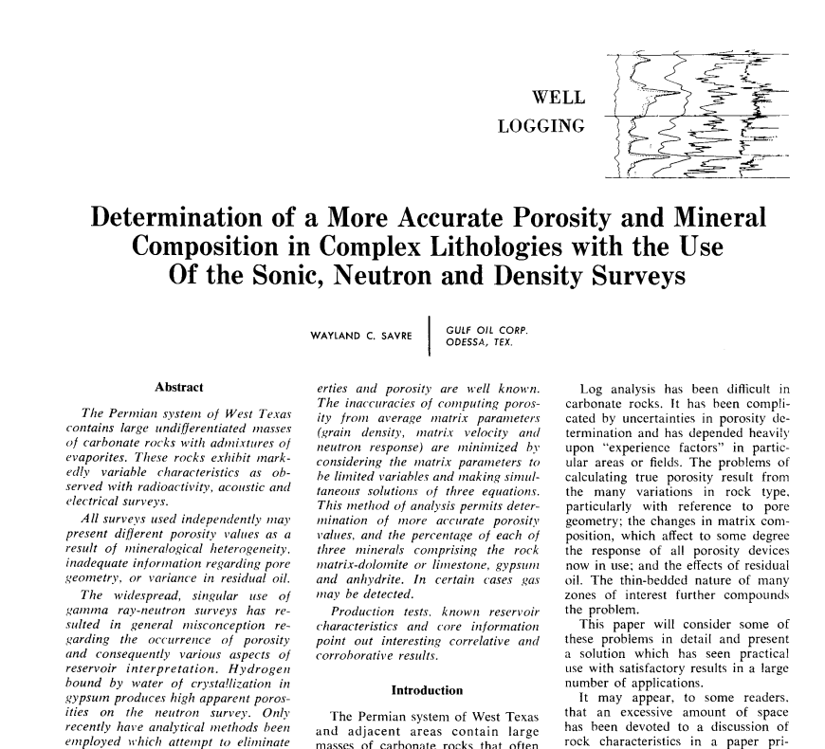
Savre WC (1963), Determination of a more accurate porosity and mineral composition in complex lithologies with the use of the sonic, neutron, and density surveys. J Pet Technol 15:945–959

Slide 3
Provavelmente uma das primeiras aplicações de uma solução matemática para a resolução da porosidade em rochas de reservatórios de carbonato Permiano
Savre WC (1963), Determination of a more accurate porosity and mineral composition in complex lithologies with the use of the sonic, neutron, and density surveys. J Pet Technol 15:945–959

Slide 4
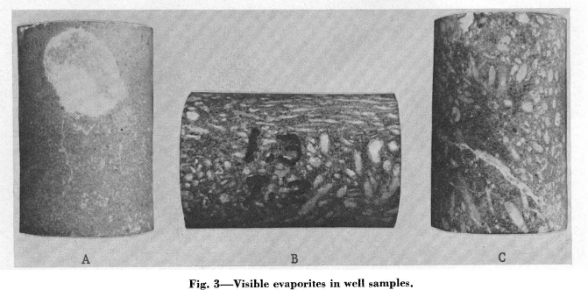
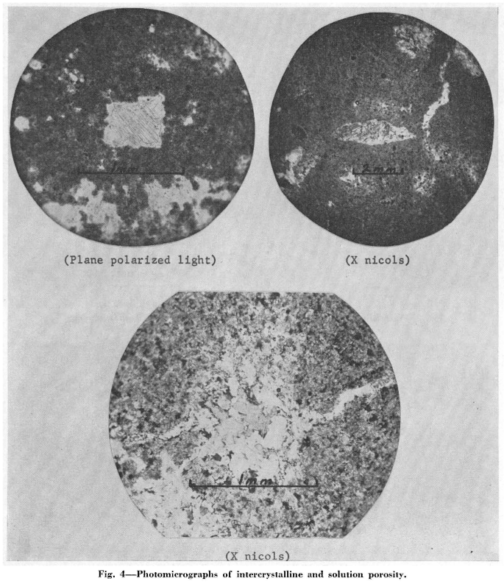
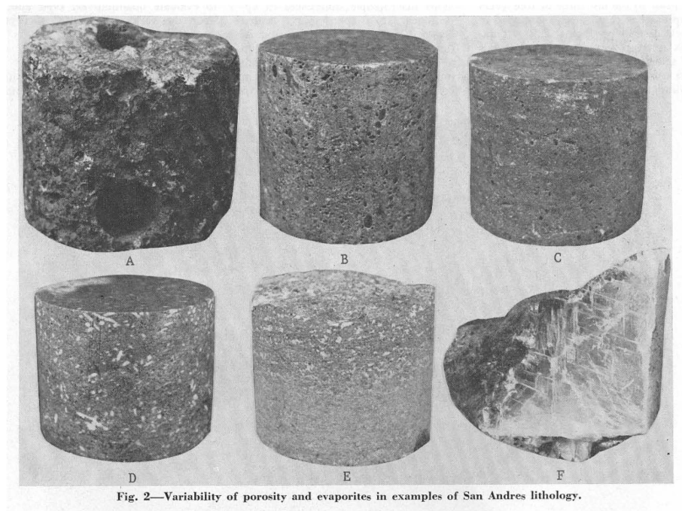
Porosidades eram comumente estimadas a partir de registros do perfil de Neutrons;

Slide 5
Porosidades eram comumente estimadas a partir de registros do perfil de Neutrons;
Valores eram excessivamente altos em zonas que continham gipsita devido a presença de hidrogênio dentro da água de cristalização.

Slide 6
Porosidades eram comumente estimadas a partir de registros do perfil de Neutrons;
Valores eram excessivamente altos em zonas que continham gipsita devido a presença de hidrogênio dentro da água de cristalização.
Quando o perfil de densidade era usado, a estimativa de porosidade era comprometida pela ocorrência de anidrita ou gipsita.

Slide 7
Porosidades eram comumente estimadas a partir de registros do perfil de Neutrons;
Valores eram excessivamente altos em zonas que continham gipsita devido a presença de hidrogênio dentro da água de cristalização.
Quando o perfil de densidade era usado, a estimativa de porosidade era comprometida pela ocorrência de anidrita ou gipsita.
A combinação dolomita, anidrita, gipsita dificultava a estimativa do volume de poros, não permitindo o uso de soluções gráficas tais como nomogramas que eram os procedimentos padrão da época.

Slide 8
Porosidades eram comumente estimadas a partir de registros do perfil de Neutrons;
Valores eram excessivamente altos em zonas que continham gipsita devido a presença de hidrogênio dentro da água de cristalização.
Quando o perfil de densidade era usado, a estimativa de porosidade era comprometida pela ocorrência de anidrita ou gipsita.
A combinação dolomita, anidrita, gipsita dificultava a estimativa do volume de poros, não permitindo o uso de soluções gráficas tais como nomogramas que eram os procedimentos padrão da época.
Foi reconhecido que as litologias compostas de vários minerais exigiriam diferentes logs de porosidade para serem executadas em combinação a fim de estimar a porosidade volumétrica mais confiável.

Slide 9
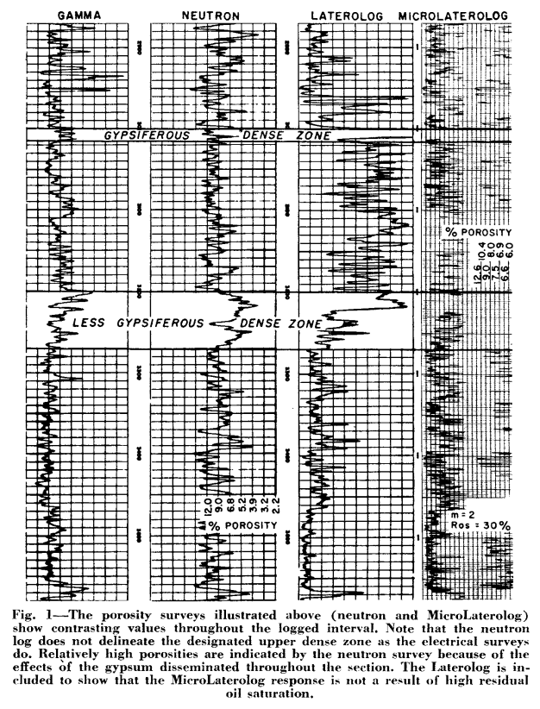
A análise dos logs é difícil nas rochas carbonáticas. Os problemas de cálculo da porosidade real resultam das muitas variações no tipo de rocha, particularmente com referência à geometria dos poros, às mudanças na composição da matriz, que afetam em algum grau a resposta no registro de porosidade e os efeitos do óleo residual.

Slide 10
A análise dos logs é difícil nas rochas carbonáticas. Os problemas de cálculo da porosidade real resultam das muitas variações no tipo de rocha, particularmente com referência à geometria dos poros, às mudanças na composição da matriz, que afetam em algum grau a resposta no registro de porosidade e os efeitos do óleo residual.
Como os logs de nêutron, sônico e densidade fornecem soluções independentes para a porosidade e, dada a variação da composição da matriz, pretende-se encontrar uma solução para a qual todos os logs sejam ajustados. Com isso, pode-se obter um valor de porosidade mais preciso.

Slide 11
A análise dos logs é difícil nas rochas carbonáticas. Os problemas de cálculo da porosidade real resultam das muitas variações no tipo de rocha, particularmente com referência à geometria dos poros, às mudanças na composição da matriz, que afetam em algum grau a resposta no registro de porosidade e os efeitos do óleo residual.
Neutron + densidade + sônico

Slide 12
A análise dos logs é difícil nas rochas carbonáticas. Os problemas de cálculo da porosidade real resultam das muitas variações no tipo de rocha, particularmente com referência à geometria dos poros, às mudanças na composição da matriz, que afetam em algum grau a resposta no registro de porosidade e os efeitos do óleo residual.
Neutron + densidade + sônico
d = Ap

Slide 13
Resumo de perfilagem de poço – Neutron

Slide 14
Resumo de perfilagem de poço – Neutron
Well Logging for Earth Scientists - Darwin V. Ellis, Julian M. Singer, Springer, Year: 2008. ISBN: 9781402037382,1402037384
Principles and Applications of Well Logging - Hongqi Liu. Springer-Verlag Berlin Heidelberg: 2017. ISBN: 978-3-662-53381-9, 978-3-662-53383-3
Applied Geophysics - William Murray Telford, L. P. Geldart, Robert E. Sheriff, Cambridge University Press, 1990 - 770 p
An Introduction to Geophysical Exploration - Philip Kearey, Michael Brooks, Ian Hill, John Wiley & Sons, 2013 - 272 p

Slide 15
Resumo de perfilagem de poço – Neutron
Applied Geophysics - William Murray Telford, L. P. Geldart, Robert E. Sheriff, Cambridge University Press, 1990 - 770 p
An Introduction to Geophysical Exploration - Philip Kearey, Michael Brooks, Ian Hill, John Wiley & Sons, 2013 - 272 p
Well Logging for Earth Scientists - Darwin V. Ellis, Julian M. Singer, Springer, Year: 2008. ISBN: 9781402037382,1402037384

Slide 16
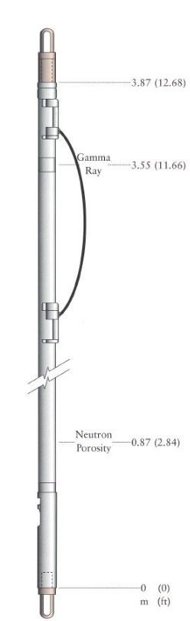
Resumo de perfilagem de poço – Neutron
O registro de nêutrons é sensível principalmente à quantidade de átomos de hidrogênio numa formação. Seu principal uso está na determinação da porosidade.

Slide 17
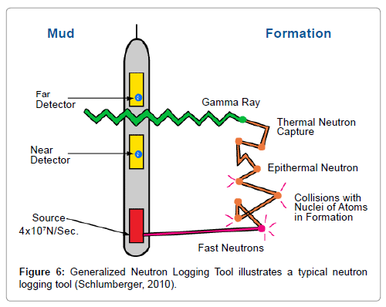
Resumo de perfilagem de poço – Neutron
O registro de nêutrons é sensível principalmente à quantidade de átomos de hidrogênio numa formação. Seu principal uso está na determinação da porosidade.
A ferramenta opera bombardeando a formação com nêutrons de alta energia.

Slide 18
Resumo de perfilagem de poço – Neutron
O registro de nêutrons é sensível principalmente à quantidade de átomos de hidrogênio numa formação. Seu principal uso está na determinação da porosidade.
A ferramenta opera bombardeando a formação com nêutrons de alta energia.
Estes nêutrons sofrem dispersão na formação, perdendo energia e produzindo raios gama de alta energia.

Slide 19
Resumo de perfilagem de poço – Neutron
O registro de nêutrons é sensível principalmente à quantidade de átomos de hidrogênio numa formação. Seu principal uso está na determinação da porosidade.
A ferramenta opera bombardeando a formação com nêutrons de alta energia.
Estes nêutrons sofrem dispersão na formação, perdendo energia e produzindo raios gama de alta energia.
As reações de dispersão ocorrem de forma mais eficiente com átomos de hidrogênio. Os nêutrons de baixa energia ou raios gama resultantes podem ser detectados, e sua taxa de contagem está relacionada à quantidade de átomos de hidrogênio na formação.

Slide 20
Resumo de perfilagem de poço – Neutron
Formações com grande quantidade de átomos de hidrogênio - nêutrons são desacelerados e absorvidos muito rapidamente e em uma curta distância. A taxa de contagem de nêutrons lentos ou de captura de raios gama é baixa na ferramenta. Portanto, a taxa de contagem será baixa em rochas de alta porosidade.

Slide 21
Resumo de perfilagem de poço – Neutron
Formações com grande quantidade de átomos de hidrogênio - nêutrons são desacelerados e absorvidos muito rapidamente e em uma curta distância. A taxa de contagem de nêutrons lentos ou de captura de raios gama é baixa na ferramenta. Portanto, a taxa de contagem será baixa em rochas de alta porosidade.
Formações com pequena quantidade de átomos de hidrogênio - nêutrons são desacelerados e absorvidos mais lentamente e viajam mais através da rocha antes de serem absorvidos. A taxa de contagem de nêutrons lentos ou de captura de raios gama na ferramenta é maior. Portanto, a taxa de contagem será maior nas rochas de baixa porosidade.

Slide 22
Resumo de perfilagem de poço – Neutron
Formações com grande quantidade de átomos de hidrogênio - nêutrons são desacelerados e absorvidos muito rapidamente e em uma curta distância. A taxa de contagem de nêutrons lentos ou de captura de raios gama é baixa na ferramenta. Portanto, a taxa de contagem será baixa em rochas de alta porosidade.
Formações com pequena quantidade de átomos de hidrogênio - nêutrons são desacelerados e absorvidos mais lentamente e viajam mais através da rocha antes de serem absorvidos. A taxa de contagem de nêutrons lentos ou de captura de raios gama na ferramenta é maior. Portanto, a taxa de contagem será maior nas rochas de baixa porosidade.
As rochas que contém gipsita produzirão uma porosidade de nêutrons superior àquela que está realmente presente.

Slide 23
Resumo de perfilagem de poço – Neutron
A porosidade aparente pode ser expressa pela equação

Slide 24
Resumo de perfilagem de poço – Neutron
A porosidade aparente pode ser expressa pela equação
Porosidade aparente

Slide 25
Resumo de perfilagem de poço – Neutron
A porosidade aparente pode ser expressa pela equação
Porosidade verdadeira (porcentagem)

Slide 26
Resumo de perfilagem de poço – Neutron
A porosidade aparente pode ser expressa pela equação
Porcentagem de porosidade

Slide 27
Resumo de perfilagem de poço – Neutron
A porosidade aparente pode ser expressa pela equação
Porcentagem de gipsita na formação
a "pseudo" porosidade contribuída pela gipsita será 49 por cento da gipsita total presente

Slide 28
Resumo de perfilagem de poço – Densidade

Slide 29
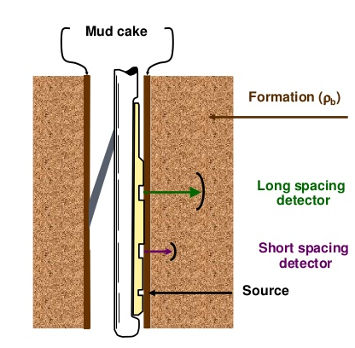
Resumo de perfilagem de poço – Densidade
Fornece um registro contínuo da densidade aparente de uma formação ao longo do comprimento do poço. Na geologia, a densidade aparente é uma função da densidade dos minerais que formam uma rocha (isto é, matriz) e do fluido presente nos espaços porosos.

Slide 30
Resumo de perfilagem de poço – Densidade
Fornece um registro contínuo da densidade aparente de uma formação ao longo do comprimento do poço. Na geologia, a densidade aparente é uma função da densidade dos minerais que formam uma rocha (isto é, matriz) e do fluido presente nos espaços porosos.
O equipamento envia raios gama para a formação e detecta aqueles que se dispersam de volta. As sondagens de registro típicas usam uma fonte de Césio-137, que emite raios gama de 0,66MeV.

Slide 31
Resumo de perfilagem de poço – Densidade
O método depende um valor médio para a densidade da matriz que pode variar de acordo com a área ou formação de interesse.
Nos carbonatos evaporíticos, uma zona com anidrita é caracterizada por uma densidade aparente que se aproxima de 2,98 gm/cc.

Slide 32
Resumo de perfilagem de poço – Densidade
O método depende um valor médio para a densidade da matriz que pode variar de acordo com a área ou formação de interesse.
Nos carbonatos evaporíticos, uma zona com anidrita é caracterizada por uma densidade aparente que se aproxima de 2,98 gm/cc.
Se, nessa zona, densidades médias de matriz de dolomita fossem observadas, teríamos uma porosidade menor que zero.

Slide 33
Resumo de perfilagem de poço – Densidade
O método depende um valor médio para a densidade da matriz que pode variar de acordo com a área ou formação de interesse.
Nos carbonatos evaporíticos, uma zona com anidrita é caracterizada por uma densidade aparente que se aproxima de 2,98 gm/cc.
Se, nessa zona, densidades médias de matriz de dolomita fossem observadas, teríamos uma porosidade menor que zero.
Assim, uma dolomita anidrítica exibirá uma porosidade aparente (derivada da densidade) menor do que quando a anidrita não é adequadamente levada em consideração.

Slide 34
Resumo de perfilagem de poço – Densidade
O método depende um valor médio para a densidade da matriz que pode variar de acordo com a área ou formação de interesse.
Nos carbonatos evaporíticos, uma zona com anidrita é caracterizada por uma densidade aparente que se aproxima de 2,98 gm/cc.
Se, nessa zona, densidades médias de matriz de dolomita fossem observadas, teríamos uma porosidade menor que zero.
Assim, uma dolomita anidrítica exibirá uma porosidade aparente (derivada da densidade) menor do que quando a anidrita não é adequadamente levada em consideração.
No entanto, quando a gipsita, com baixa densidade de grãos de 2,35, está presente, valores erroneamente altos de porosidade são computados.

Slide 35
Resumo de perfilagem de poço – Densidade
Por exemplo, o gesso, com porosidade zero, apresenta a mesma densidade que uma dolomita com 25,8% de porosidade. As misturas de anidrita, gesso e dolomita ou calcário apresentam problemas de interpretação difíceis, a menos que a porcentagem relativa de cada uma delas possa ser determinada.

Slide 36
Resumo de perfilagem de poço – Densidade
Por exemplo, o gesso, com porosidade zero, apresenta a mesma densidade que uma dolomita com 25,8% de porosidade. As misturas de anidrita, gesso e dolomita ou calcário apresentam problemas de interpretação difíceis, a menos que a porcentagem relativa de cada uma delas possa ser determinada.

Slide 37
Resumo de perfilagem de poço – Densidade
Por exemplo, o gesso, com porosidade zero, apresenta a mesma densidade que uma dolomita com 25,8% de porosidade. As misturas de anidrita, gesso e dolomita ou calcário apresentam problemas de interpretação difíceis, a menos que a porcentagem relativa de cada uma delas possa ser determinada.
Densidade da formação (bulk density)

Slide 38
Resumo de perfilagem de poço – Densidade
Por exemplo, o gesso, com porosidade zero, apresenta a mesma densidade que uma dolomita com 25,8% de porosidade. As misturas de anidrita, gesso e dolomita ou calcário apresentam problemas de interpretação difíceis, a menos que a porcentagem relativa de cada uma delas possa ser determinada.
Porosidade verdadeira (porcentagem)

Slide 39
Resumo de perfilagem de poço – Densidade
Por exemplo, o gesso, com porosidade zero, apresenta a mesma densidade que uma dolomita com 25,8% de porosidade. As misturas de anidrita, gesso e dolomita ou calcário apresentam problemas de interpretação difíceis, a menos que a porcentagem relativa de cada uma delas possa ser determinada.
Densidade do fluido

Slide 40
Resumo de perfilagem de poço – Densidade
Por exemplo, o gesso, com porosidade zero, apresenta a mesma densidade que uma dolomita com 25,8% de porosidade. As misturas de anidrita, gesso e dolomita ou calcário apresentam problemas de interpretação difíceis, a menos que a porcentagem relativa de cada uma delas possa ser determinada.
Média da densidade da matriz fa rocha

Slide 41
Resumo de perfilagem de poço – Densidade
Por exemplo, o gesso, com porosidade zero, apresenta a mesma densidade que uma dolomita com 25,8% de porosidade. As misturas de anidrita, gesso e dolomita ou calcário apresentam problemas de interpretação difíceis, a menos que a porcentagem relativa de cada uma delas possa ser determinada.
Densidade da anidrita, dolomito e gipsita

Slide 42
Resumo de perfilagem de poço – Densidade
Por exemplo, o gesso, com porosidade zero, apresenta a mesma densidade que uma dolomita com 25,8% de porosidade. As misturas de anidrita, gesso e dolomita ou calcário apresentam problemas de interpretação difíceis, a menos que a porcentagem relativa de cada uma delas possa ser determinada.
Frações de anidrita, dolomito e gipsita na matriz da rocha

Slide 43
Resumo de perfilagem de poço – Densidade
Por exemplo, o gesso, com porosidade zero, apresenta a mesma densidade que uma dolomita com 25,8% de porosidade. As misturas de anidrita, gesso e dolomita ou calcário apresentam problemas de interpretação difíceis, a menos que a porcentagem relativa de cada uma delas possa ser determinada.

Slide 44
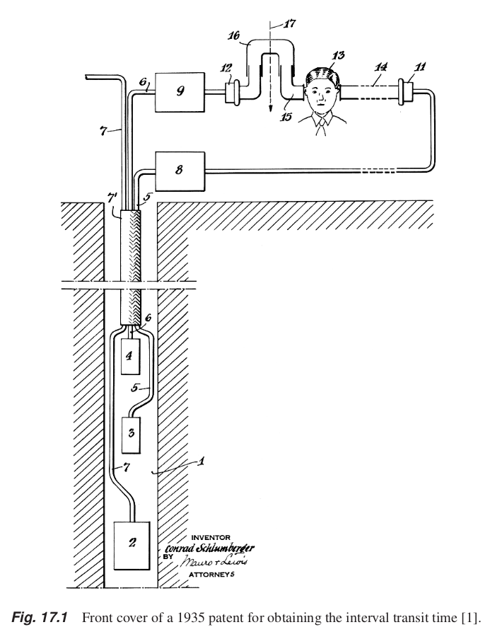
Resumo de perfilagem de poço – Sônico

Slide 45
Resumo de perfilagem de poço – Sônico
O perfil sônico contêm medições do tempo de trânsito de um pulso acústico entres dois pontos fixos de uma formação, no poço.

Slide 46
Resumo de perfilagem de poço – Sônico
O perfil sônico contêm medições do tempo de trânsito de um pulso acústico entres dois pontos fixos de uma formação, no poço.
Mede a vagarosidade (inverso da velocidade) de uma onda mecânica que se propaga na formação paralela ao poço.

Slide 47
Resumo de perfilagem de poço – Sônico
O perfil sônico contêm medições do tempo de trânsito de um pulso acústico entres dois pontos fixos de uma formação, no poço.
Mede a vagarosidade (inverso da velocidade) de uma onda mecânica que se propaga na formação paralela ao poço.
Esta onda é produzida por uma fonte localizada na própria ferramenta, que se encontra imersa no fluido de perfuração, dentro do poço.

Slide 48
Resumo de perfilagem de poço – Sônico
O perfil sônico contêm medições do tempo de trânsito de um pulso acústico entres dois pontos fixos de uma formação, no poço.
Mede a vagarosidade (inverso da velocidade) de uma onda mecânica que se propaga na formação paralela ao poço.
Esta onda é produzida por uma fonte localizada na própria ferramenta, que se encontra imersa no fluido de perfuração, dentro do poço.
Como produtos principais, destacam-se os registros de vagarosidade da onda-P (onda compressional) e da onda-S (onda cisalhante) em função da profundidade.

Slide 49
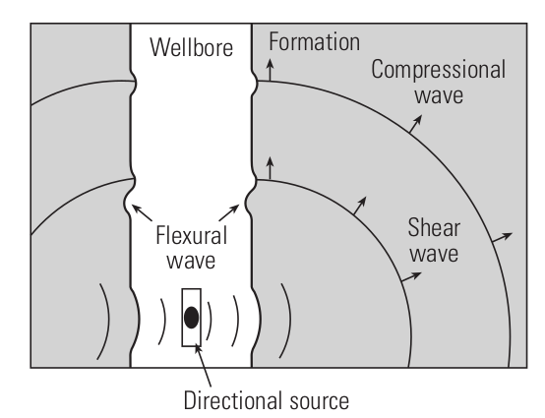
Resumo de perfilagem de poço – Sônico
A velocidade do som é maior nos sólidos do que nos líquidos e nos gases. Por isso, para meios com velocidades maiores, os tempos de trânsito são menores.
Se uma rocha, entre duas semelhantes, contém maior quantidade de fluidos nos seus poros (maior porosidade), então o tempo de trânsito do pulso será maior.
Por outro lado, as zonas de fratura também podem ser identificadas devido a um maior tempo de trânsito do pulso para alcançar o receptor (ou receptores).
Entre as principais aplicações do perfil sônico a estimativa da densidade, da porosidade intergranular, identificação de zonas fraturadas, na calibração da sísmica de superfcie.

Slide 50
Resumo de perfilagem de poço – Sônico

Slide 51
Resumo de perfilagem de poço – Sônico
Tempo médio de trânsito sônico medido

Slide 52
Resumo de perfilagem de poço – Sônico
Tempo de trânsito sônico no fluido

Slide 53
Resumo de perfilagem de poço – Sônico
Tempo médio de trânsito da matriz a partir da equação Wyllie

Slide 54
Resumo de perfilagem de poço – Sônico

Slide 55
Resumo de perfilagem de poço – Sônico
Tempo de trânsito sônico da anidrita, dolomito e gipsita

Slide 56
Ambiente geológico

Slide 57
Ambiente geológico
Ambientes carbonáticos (Permian system of West Texas)

Slide 58
Ambiente geológico
Ambientes carbonáticos (Permian system of West Texas)
Variações litológicas consideráveis

Slide 59
Ambiente geológico
Ambientes carbonáticos (Permian system of West Texas)
Variações litológicas consideráveis
Rochas predominantes - dolomita e calcário, cristalização fia a média com presença de anidrita e gipsita.
Exibem a gama de variação de porosidade, incluindo fraturamento, solução orgânica entre os poros.

Slide 60
Integração dos perfis de poços
Como os perfis de nêutrons, sônico e densidade dão soluções independentes para a porosidade é possível encontrar uma solução que ajuste todos os perfis.

Slide 61
Integração dos perfis
Como os perfis de nêutrons, sônico e densidade dão soluções independentes para a porosidade é possível encontrar uma solução que ajuste todos os perfis.

Slide 62
Integração dos perfis
Como os perfis de nêutrons, sônico e densidade dão soluções independentes para a porosidade é possível encontrar uma solução que ajuste todos os perfis.

Slide 63
Integração dos perfis
Como os perfis de nêutrons, sônico e densidade dão soluções independentes para a porosidade é possível encontrar uma solução que ajuste todos os perfis.
Porcentagem da matriz da rocha

Slide 64
Integração dos perfis
Como os perfis de nêutrons, sônico e densidade dão soluções independentes para a porosidade é possível encontrar uma solução que ajuste todos os perfis.
Porcentagem da matriz da rocha
Porcentagem de volume do “bulk”

Slide 66
4 equações e 4 incógnitas

Slide 67
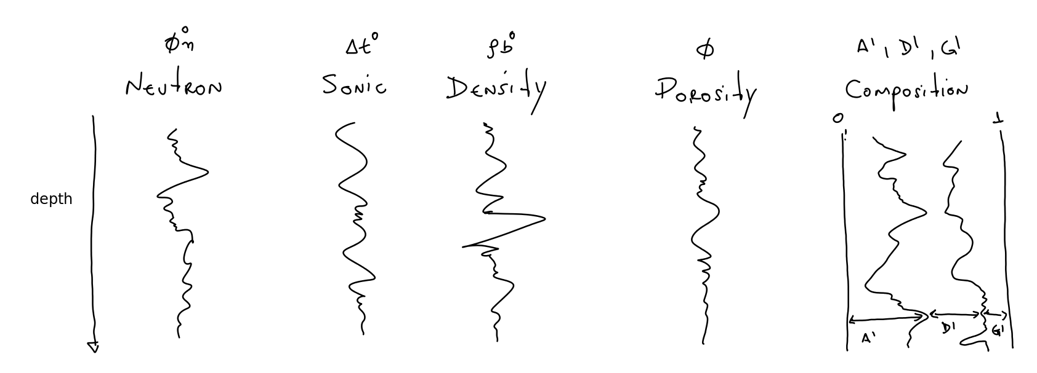
4 equações e 4 incógnitas

Slide 69
Resultados

Slide 70
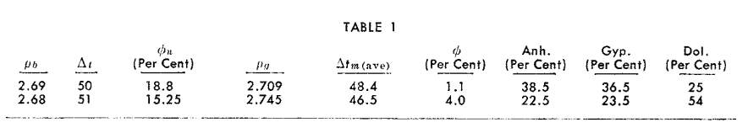
Resultados

Slide 71
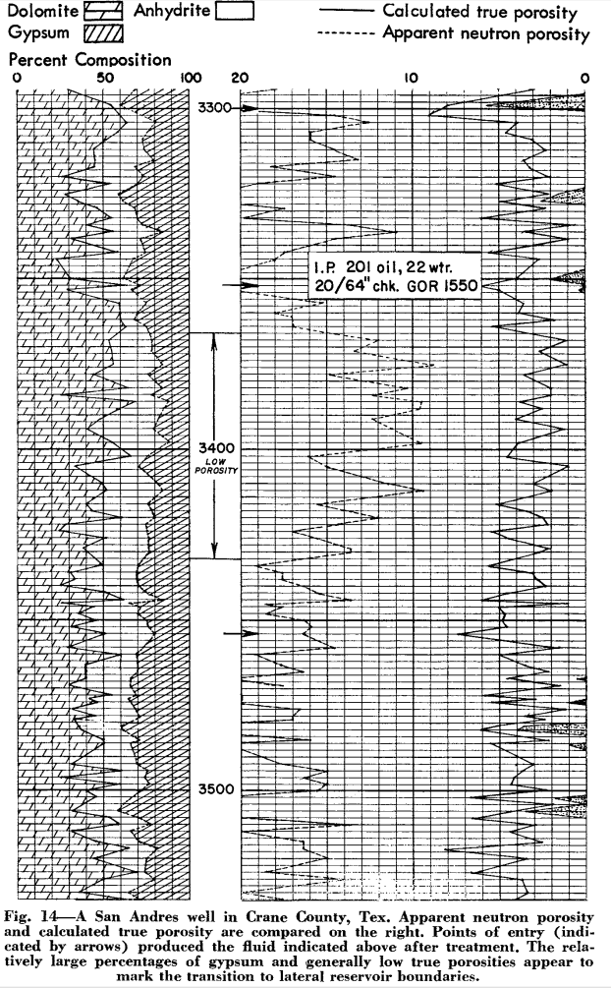
Resultados

Slide 72
